Slide 1
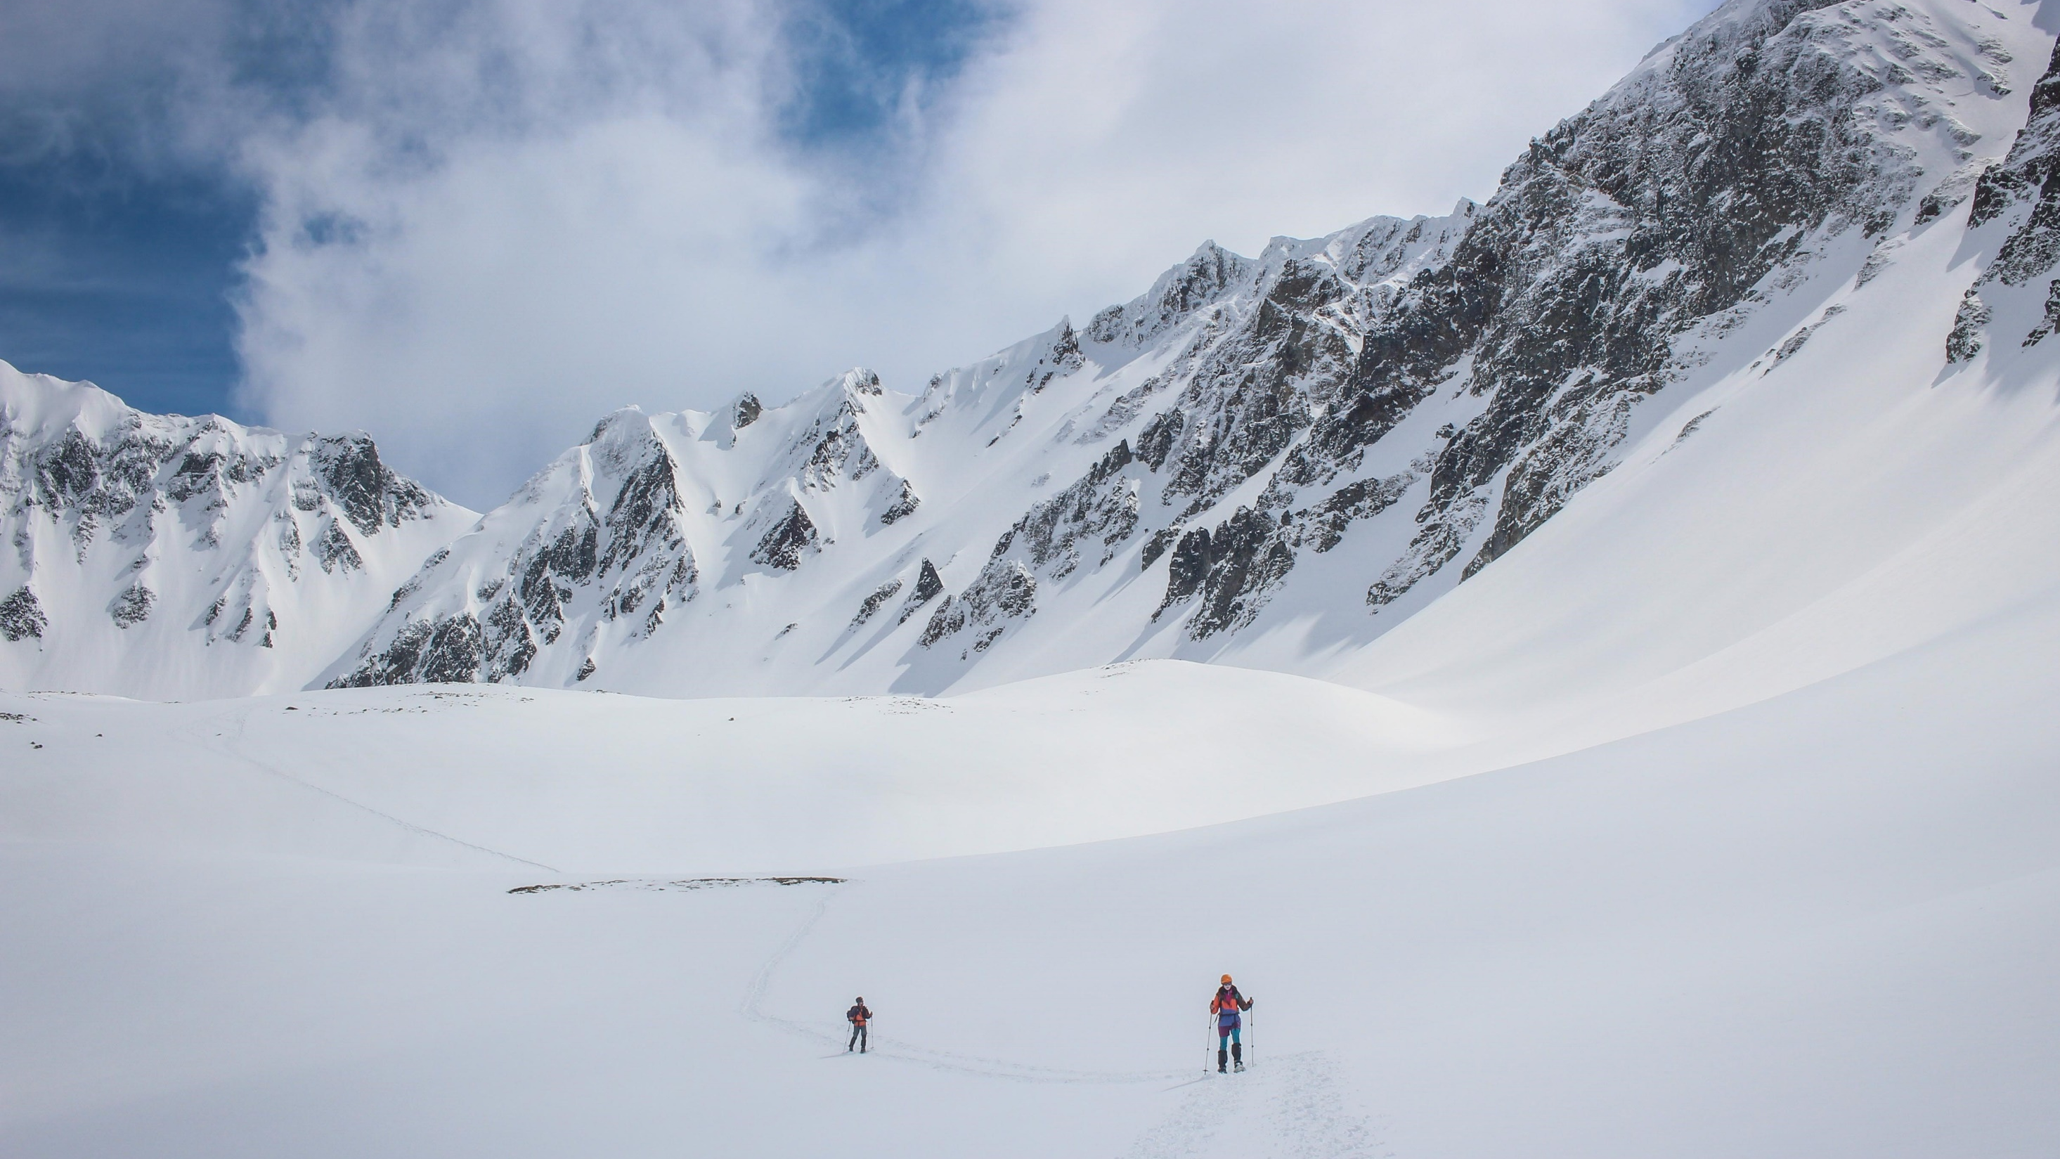
Зимняя Камчатка
Океан впечатлений и вулкан эмоций

Slide 2
О ТУРЕ
Активная программа с комфортным проживанием;
Общение с представителями малых коренных народов;
Возможность научиться управлять упряжкой хаски;
Головокружительные виды на вулканы;
Невероятный драйв снегоходных путешествий;
Дегустация блюд из локальных продуктов;
Горячие термальные источники.
«Фишки» программы:
Возможность встретить Новый год с видом на вулканы;
Возможность провести незабываемую Рождественскую ночь;
Индивидуальный подход к подбору активностей для гостей.

Slide 3
Базовые условия программы
Январь-март
Под запрос
6 ночей\7 дней
От 2 до 6 человек
Дети от 10 лет
Петропавловск-Камчатский
На машинах бизнес-класса.

Slide 4
ТРАНСПОРТ
Трансфер из аэропорта и обратно, а также в городских экскурсиях на машинах бизнес-класса;
Трансферы к точкам начала снегоходных экскурсий на машинах бизнес-класса;
Переезд на источники происходит на вездеходах;
Снегоходные путешествия на снегоходах.

Slide 5
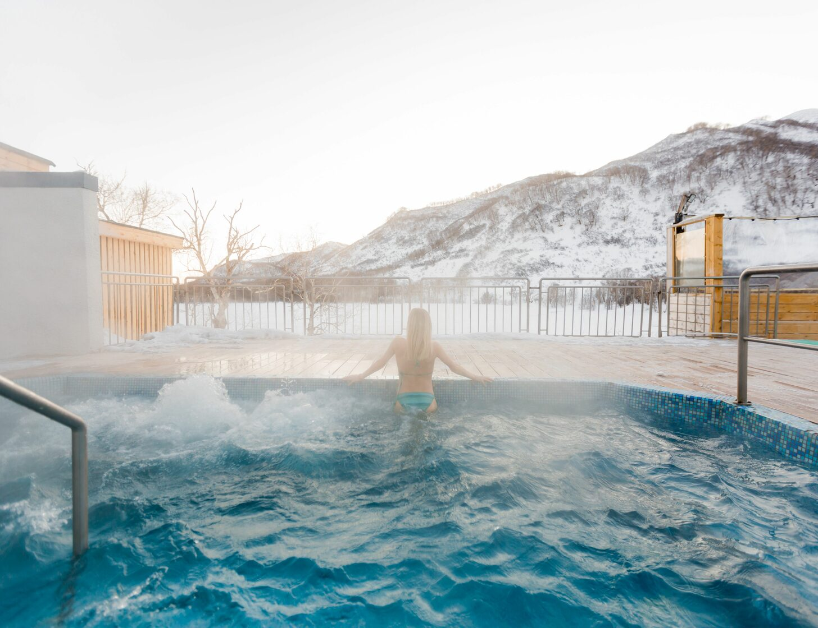
РАЗМЕЩЕНИЕ
SPA-отель Лагуна 4* расположен в часе езды от Тихого океана на берегу озера Микижа;
На территории отеля расположены 2 ресторана с авторской кухней: Лос-Лосось и Mishka;
Современный Spa-комплекс с большим ассортиментом услуг и аквацентр;
Отдельные коттеджи включают все необходимое для комфорта и уюта гостей.

Slide 6
РАЗМЕЩЕНИЕ
SPA-отель Лагуна 4*, коттедж Grаy House площадью 106 м2 с большими панорамными окнами;
Включает 2 спальни с собственными санузлами;
Большая гостиная совмещенная с полноценной кухней оснащены обеденным столом, телевизором и комфортным диваном;
Просторная терраса с зоной барбекю.

Slide 7
РАЗМЕЩЕНИЕ
SPA-отель Лагуна 4*, коттедж Идеальный куб площадью 142 м2, расположенный на берегу озера Микижа, вдали от остальных мест размещения;
Четыре спальни с высокими потолками и широкими окнами, наполненные дневным светом;
В каждой комнате расположены стильные, двуспальные кровати с мягкими матрасами, мини-бар и индивидуальные ванные комнаты;
Гостиная объединена с кухней - здесь вы можете самостоятельно готовить или приглашать шеф-повара из ресторана, который приготовит для вас блюда из камчатских деликатесов по спец заказу, специально для вас.

Slide 8
ПИТАНИЕ
Завтраки в ресторане отеля;
Питание организовано в лучших ресторанах города: Камчатка Local Kitchen, Да Винчи;
На снегоходных маршрутах организовано горячее питание на теплых базах по пути;
Пикник в красивом месте с изысканными закусками;

Slide 9
Программа тура
День 1: Прибытие
Прибытие в аэропорт города Елизово (желательно рейсами в 10:10 и 10:30 утра);
Встреча с гидом после получения багажа;
Переезд в этнический комплекс ездовых собак;
Обед (шурпа из оленины, дикоросы, копченая камчатская рыба, травяной чай);
Знакомство с историей коренных малочисленных народностей Камчатки (коряки);
Катание на собачьих упряжках (возможно самоуправление);
Чай с лепешками, приготовленными мастерицей на костре в настоящей яранге;
Трансфер в гостиницу, размещение, отдых.

Slide 10
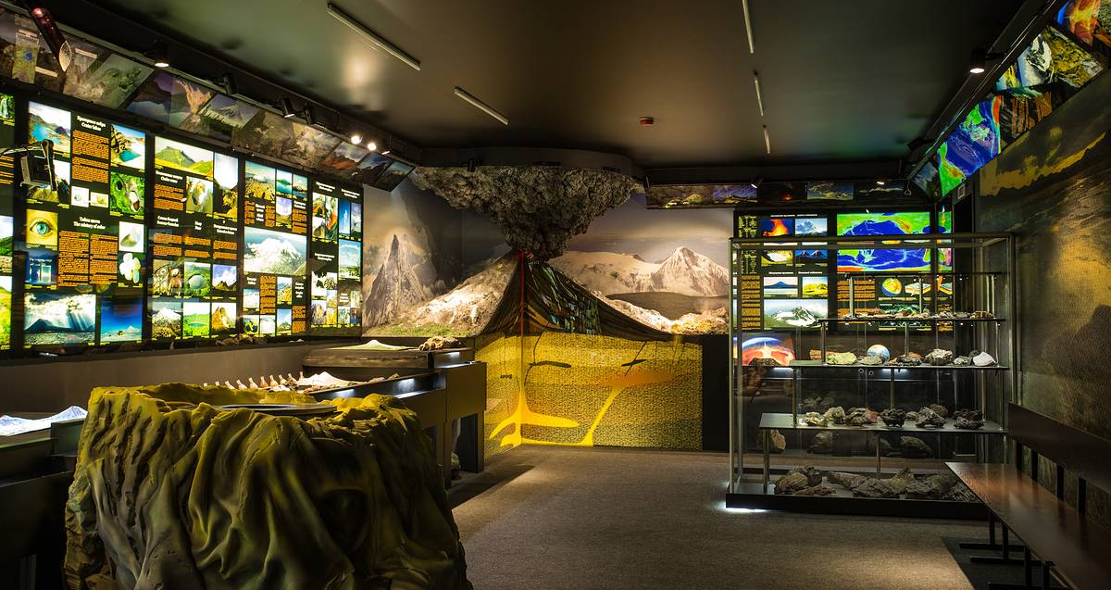
Программа тура
День 2: мыс Маячный + Вулканариум
Завтрак;
Переезд к месту начала снегоходной экскурсии;
Поездка на мыс Маячный на берег Тихого океана, посещение смотровой площадки "Три брата«;
Горячий чай, перекус во время прогулки;
Возвращение к месту начала экскурсии;
Переезд в ресторан;
Обед в ресторане;
Обзорная экскурсия по Петропавловску-Камчатскому;
Переезд и экскурсия в "Вулканариум«;
Возвращение в гостиницу.

Slide 11
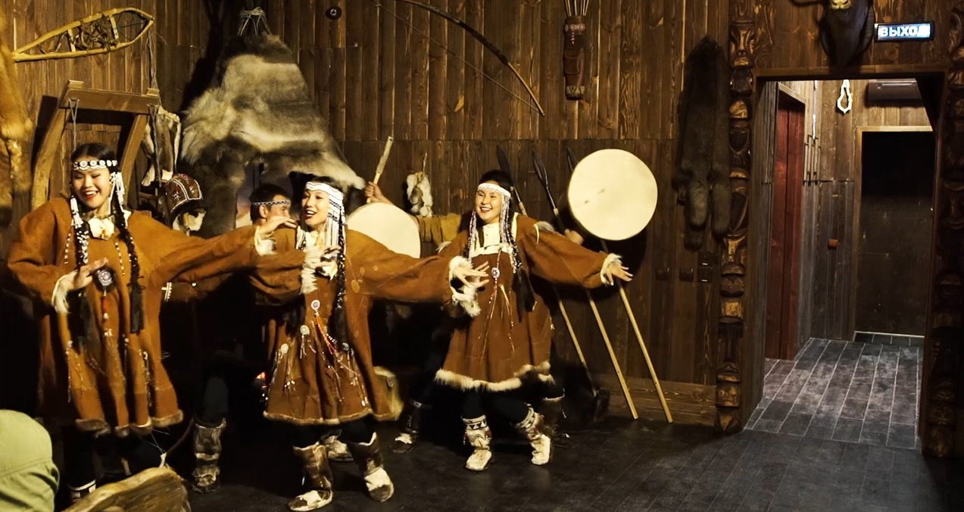
Программа тура
День 3: Авачинский перевал + этно-программа
Переезд к подножию Авачинского и Корякского вулканов на снегоходах (по 2 человека);
Поездка на снегоходах на Авачинский перевал, откуда открываются виды на Налычевкий парк, Жупановский вулкан, Петропавловск-Камчатский и Авачинскую бухту (при хорошей погоде);
При желании группы: подъем на гору Верблюд, на прорыв Новограбленова;
Возвращение в Авачинский Базовый Лагерь;
Горячий обед в отапливаемой столовой;
Переезд в г. Петропавловск-Камчатский;
Гастро-этно программа в ресторане "Кэлылан«;
Дегустация блюд из локальных продуктов (жир нерпы, ягоды, рыба, дичь);
Возвращение в гостиницу.

Slide 12

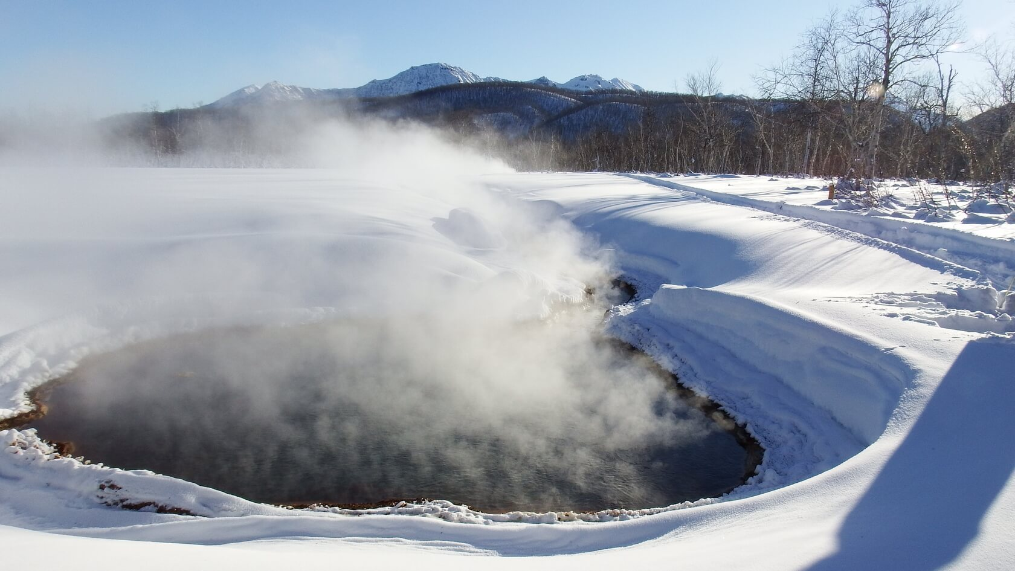
Программа тура
День 4: Горный массив Вачкажец
Завтрак в отеле;
Переезд на автомобиле к месту начала снегоходной экскурсии;
Поездка на снегоходе (по 2 чел на 1 снегоход) в район горного массива Вачкажец;
Горячий чай на маршруте;
Возвращение обратно к машине;
Переезд в Начикинский санаторий;
Обед в кафе санатория;
Посещение бассейна с термальной водой;
Возвращение в гостиницу.

Slide 13
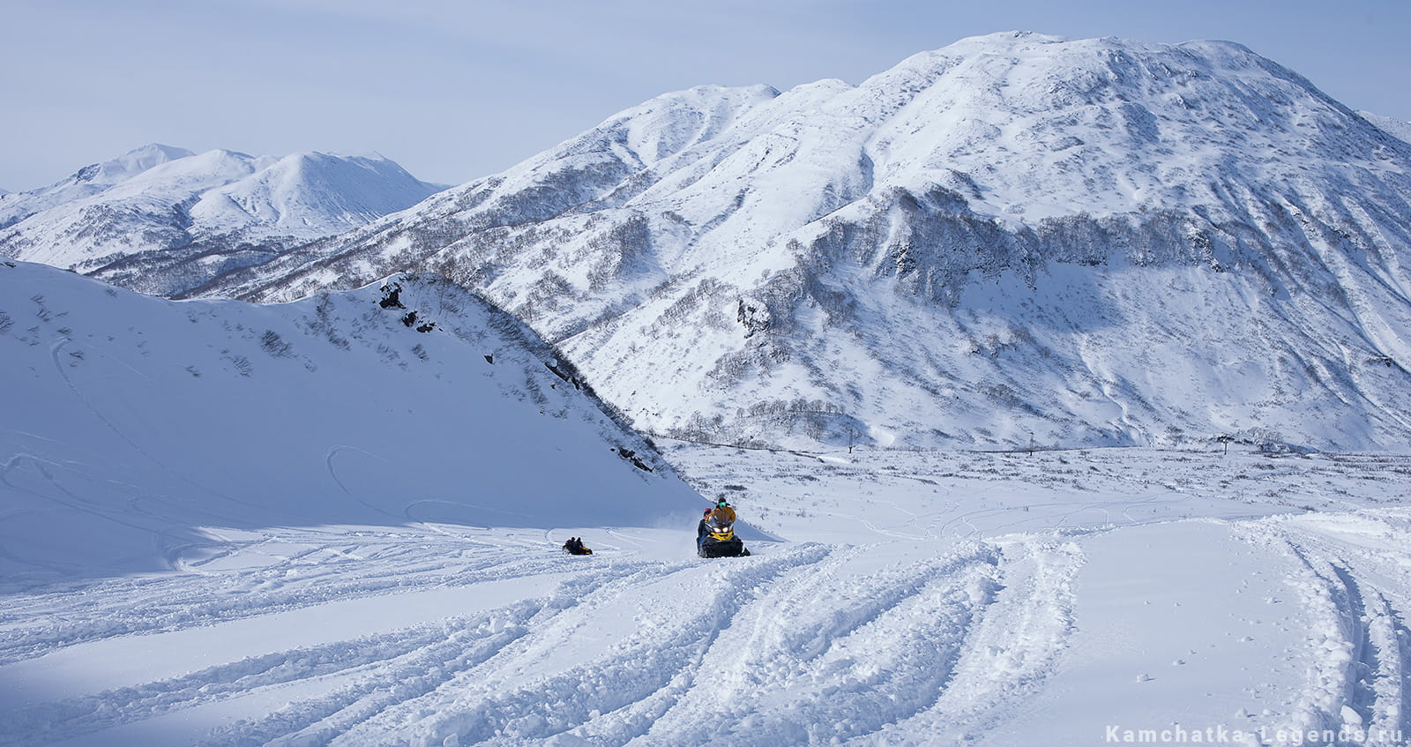
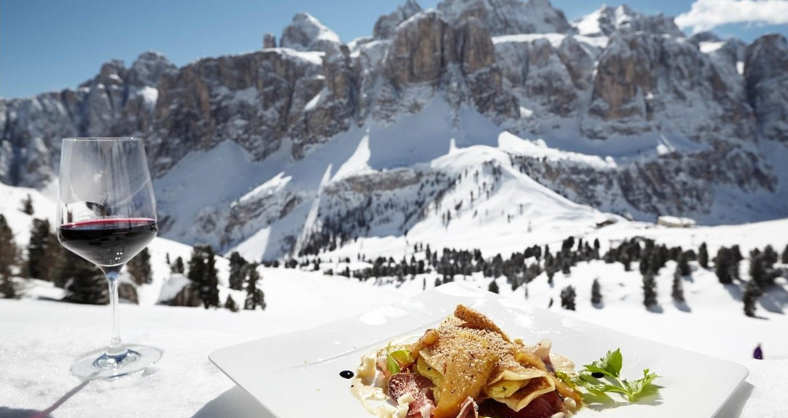
Программа тура
День 5: вулкан Мутновский
Завтрак в отеле;
Переезд к месту начала вездеходного маршрута (с крытыми кабинами на колесах низкого давления);
Поездка на вездеходах в район Мутновского вулкана. Остановка на смотровой площадке Вилючинского перевала;
Переезд к каньону Опасный, осмотр 60-метрового водопада;
Переезд через перевал Пионерский к Дачным источникам, прогулка (100 метров), осмотр фумарольной площадки;
Пикник на природе;
Возвращение в гостиницу.

Slide 14
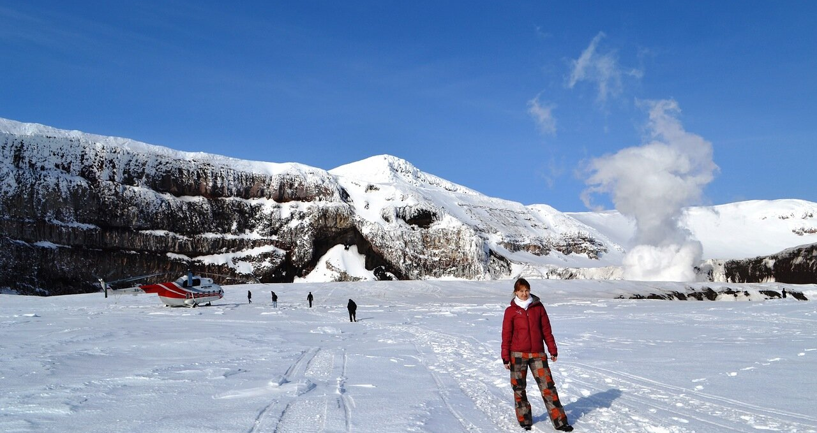
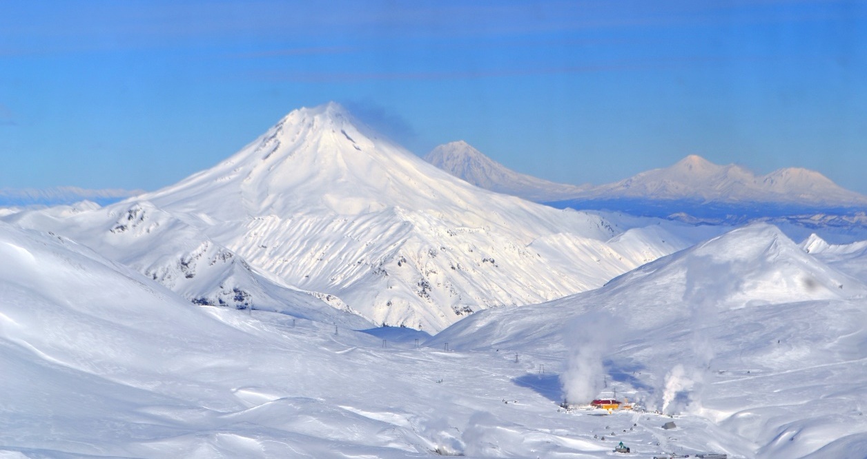
Программа тура
День 6: Свободный день
Завтрак в отеле;
Дополнительные экскурсии за доп.плату:
Вертолетная экскурсия над южной группой вулканов – от 38 000 руб\чел в составе сборной группы на МИ-8;
Катание на горнолыжной базе "Гора Морозная" - от 4 000р/чел;
Конные прогулки - от 3 000р/чел;
Фрирайд со снегоходами на Вилючинском перевале - цена по запросу.

Slide 15
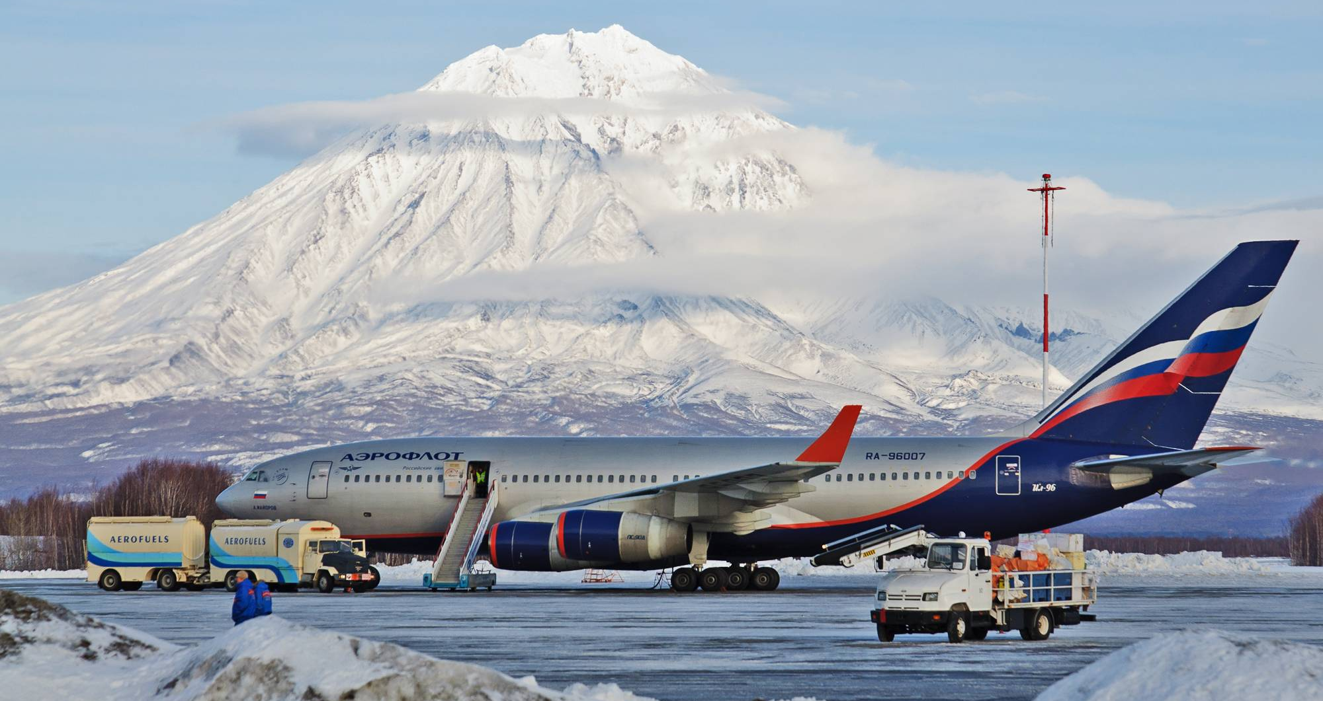
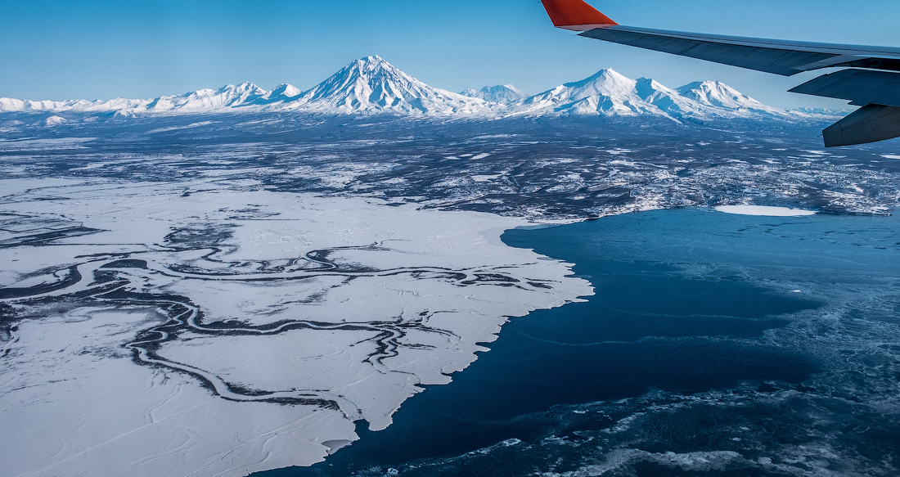
Программа тура
День 7: Вылет домой
Завтрак в отеле;
Трансфер в аэропорт;
Вылет в Москву.

Slide 16
СТОИМОСТЬ ПРОГРАММЫ
Входит в стоимость
Не входит в стоимость
Проживание в гостинице
Питание по программе
Услуги экскурсовода
Услуги гидов-проводников на маршрутах
Трансферы по программе
Экскурсии по программе
Купание в бассейне с термальной водой
Алкоголь
Ужины в гостинице
Дополнительные туры в День 6
Другие услуги, не указанные в программе
СТОИМОСТЬ НА ЧЕЛОВЕКА: ОТ 230 000 руб.

